Slide 1
状元成才路
猜一猜
状元成才路
状元成才路
状元成才路
状元成才路
状元成才路
状元成才路
状元成才路
状元成才路
状元成才路
状元成才路
状元成才路
状元成才路
状元成才路
状元成才路
状元成才路
金光闪闪一个圈，
终天戴在脖项间。
状元成才路
状元成才路
状元成才路
状元成才路
状元成才路
状元成才路
状元成才路
状元成才路
状元成才路
状元成才路
状元成才路
状元成才路
状元成才路
状元成才路
状元成才路
状元成才路
状元成才路
状元成才路
状元成才路
状元成才路
状元成才路
状元成才路
状元成才路
状元成才路
状元成才路
状元成才路
状元成才路
状元成才路
状元成才路
状元成才路
状元成才路
状元成才路
状元成才路
状元成才路
状元成才路
状元成才路
状元成才路
状元成才路
状元成才路
状元成才路
状元成才路
状元成才路
状元成才路
状元成才路
状元成才路
状元成才路
状元成才路
状元成才路
状元成才路
状元成才路
状元成才路
状元成才路
状元成才路
状元成才路
状元成才路
状元成才路
状元成才路
状元成才路
状元成才路
状元成才路
状元成才路
状元成才路
状元成才路
状元成才路
状元成才路
状元成才路
状元成才路
状元成才路
状元成才路
状元成才路
xiànɡ liàn
状元成才路
状元成才路
状元成才路
状元成才路
状元成才路
状元成才路
状元成才路
状元成才路
状元成才路
状元成才路
状元成才路
谜底：项 链
状元成才路
状元成才路
状元成才路

Slide 2
11 项 链

Slide 3
妙解课文
自由朗读课文：
1. 大声朗读课文，读准字音。
2. 圈出不懂的生字或词语。

Slide 4
状元成才路
状元成才路
状元成才路
状元成才路
状元成才路
状元成才路
状元成才路
状元成才路
状元成才路
状元成才路
状元成才路
状元成才路
状元成才路
状元成才路
状元成才路
状元成才路
状元成才路
lán de
yòu
状元成才路
bái
状元成才路
状元成才路
状元成才路
状元成才路
状元成才路
状元成才路
状元成才路
蓝蓝的 又宽又远 雪白
笑着 涌向 和好 贝壳
娃娃 挂在 快活 金色
蓝蓝的 又宽又远 雪白
笑着 涌向 和好 贝壳
娃娃 挂在 快活 金色
状元成才路
状元成才路
状元成才路
状元成才路
状元成才路
状元成才路
状元成才路
状元成才路
状元成才路
状元成才路
状元成才路
状元成才路
状元成才路
状元成才路
状元成才路
状元成才路
状元成才路
状元成才路
状元成才路
状元成才路
状元成才路
状元成才路
状元成才路
状元成才路
状元成才路
状元成才路
状元成才路
状元成才路
xiào zhe
状元成才路
xiànɡ
hé
bèi
状元成才路
状元成才路
状元成才路
状元成才路
状元成才路
状元成才路
状元成才路
状元成才路
状元成才路
状元成才路
状元成才路
状元成才路
状元成才路
状元成才路
状元成才路
我会读
状元成才路
状元成才路
状元成才路
状元成才路
状元成才路
状元成才路
状元成才路
状元成才路
状元成才路
状元成才路
状元成才路
状元成才路
状元成才路
状元成才路
状元成才路
状元成才路
状元成才路
状元成才路
状元成才路
wá
状元成才路
ɡuà
状元成才路
状元成才路
huó
jīn
状元成才路
状元成才路
状元成才路
状元成才路
状元成才路
状元成才路
状元成才路
状元成才路
状元成才路

Slide 5
我会认
lán
yòu
蓝
又

Slide 6
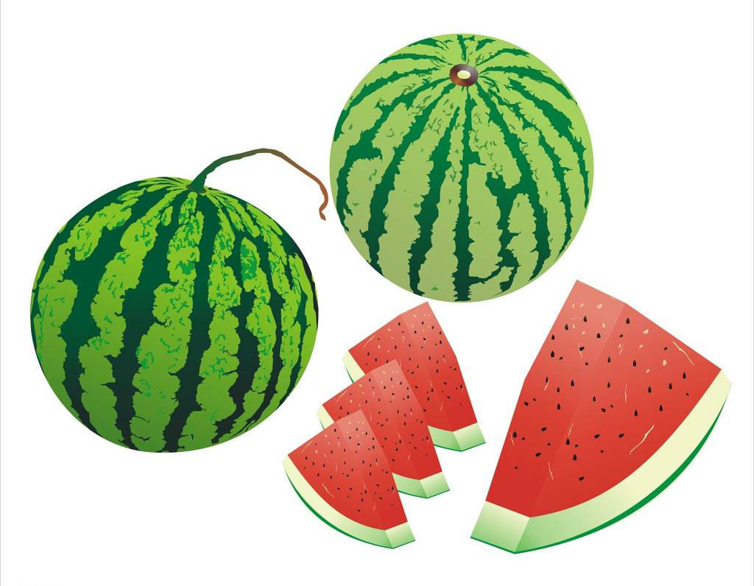
yòu
又
部首：
笔顺：
组词：
又是 又快又好 又大又红

Slide 7
又
yòu
状元成才路
状元成才路
状元成才路
状元成才路
状元成才路
状元成才路
状元成才路
状元成才路
状元成才路
状元成才路
状元成才路
状元成才路
状元成才路
状元成才路
状元成才路
状元成才路
状元成才路
状元成才路
状元成才路
状元成才路
状元成才路
状元成才路
状元成才路
状元成才路
状元成才路
结构：
独体字
状元成才路
状元成才路
状元成才路
状元成才路
状元成才路
状元成才路
状元成才路
状元成才路
状元成才路
状元成才路
状元成才路
状元成才路
状元成才路
状元成才路
状元成才路
状元成才路
状元成才路
状元成才路
状元成才路
状元成才路
状元成才路
状元成才路
状元成才路
部首：
状元成才路
状元成才路
状元成才路
状元成才路
状元成才路
又
状元成才路
状元成才路
状元成才路
状元成才路
状元成才路
状元成才路
状元成才路
状元成才路
状元成才路
状元成才路
状元成才路
状元成才路
状元成才路
状元成才路
状元成才路
状元成才路
状元成才路
状元成才路
状元成才路
状元成才路
状元成才路
状元成才路
状元成才路
状元成才路
状元成才路
书写指导：
横撇注意撇的走势，捺的起笔位置在横撇的横段略下，撇尖和捺脚齐平。
状元成才路
状元成才路
状元成才路
状元成才路
状元成才路
状元成才路
状元成才路
状元成才路
状元成才路
状元成才路
状元成才路
状元成才路
状元成才路
状元成才路
状元成才路
状元成才路
状元成才路
状元成才路
状元成才路
状元成才路
状元成才路
状元成才路

Slide 8
我会写
bái
白
部首：
笔顺：
组词：
白天 白云

Slide 9
重难点字书写指导
白
bái
结构：
独体字
部首：
白
书写指导：
撇画短小，竖略往左倾斜，横折的横段较长，折段向左略斜。最后一横封口。

Slide 10
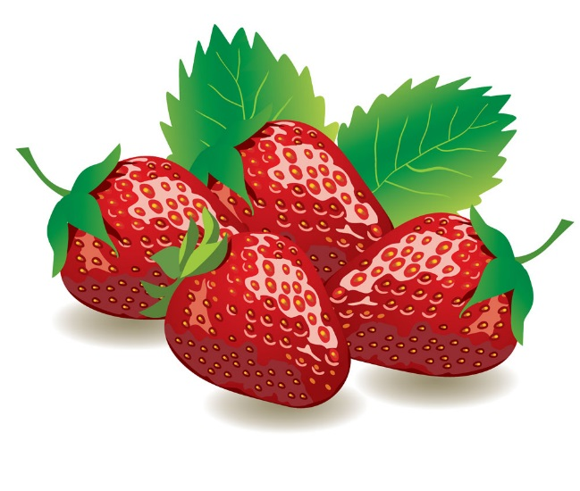
de
部首：
白
笔顺：
组词：
我的 好的 红红的

Slide 11
xiào
zhe
笑
着

Slide 12
xiàng
hé
向
和

Slide 13
hé
禾
笔顺：
部首：
组词：
和平 温和 和风

Slide 14
bèi
wá
贝
娃

Slide 15
guà
huó
挂
活

Slide 16
jīn
金

Slide 17
看谁捡的贝壳多
向
又
笑
着
蓝
金
活
和
贝
娃
挂

Slide 18
妙解课文
自由朗读课文：
1. 大声朗读课文，读准字音。
2. 想想课文有几个自然段？

Slide 19
课文学习
数一数第一自然段有几句话，在句号的上边标上序号。
3
说说为什么是3句话。
有3个句号，所以有3句话。

Slide 20
细读课文第一自然段，说一说这段写了哪几种事物？它们各有什么特点？
状元成才路
状元成才路
状元成才路
状元成才路
状元成才路
状元成才路
状元成才路
状元成才路
状元成才路
状元成才路
状元成才路
状元成才路
状元成才路
状元成才路
状元成才路
状元成才路
状元成才路
状元成才路
状元成才路
状元成才路
状元成才路
状元成才路
状元成才路
状元成才路
状元成才路
状元成才路
状元成才路
状元成才路
状元成才路
状元成才路
状元成才路
状元成才路
状元成才路
状元成才路
状元成才路
状元成才路
状元成才路
状元成才路
状元成才路
状元成才路
状元成才路
状元成才路
状元成才路
dà hǎi lán lán de yòu kuān yòu yuǎn shā tān huánɡ huánɡ de yòu chánɡ yòu ruǎn
状元成才路
状元成才路
状元成才路
状元成才路
状元成才路
状元成才路
状元成才路
状元成才路
状元成才路
状元成才路
状元成才路
状元成才路
状元成才路
大海，蓝蓝 的，又 宽 又 远。沙滩，黄 黄 的，又 长 又 软。
状元成才路
状元成才路
状元成才路
状元成才路
状元成才路
状元成才路
状元成才路
状元成才路
状元成才路
状元成才路
状元成才路
状元成才路
状元成才路
状元成才路
状元成才路
状元成才路
状元成才路
状元成才路
状元成才路
状元成才路
状元成才路
状元成才路
状元成才路
状元成才路
状元成才路
状元成才路
状元成才路
状元成才路
状元成才路
状元成才路
状元成才路
状元成才路
状元成才路
状元成才路
状元成才路
状元成才路
状元成才路
状元成才路
状元成才路
状元成才路
状元成才路
状元成才路
状元成才路
状元成才路

Slide 21
xuě bái xuě bái de lànɡ huā huā huā de xiào zhe yǒnɡ xiànɡ shā tān qiāo qiāo sǎ xià xiǎo xiǎo de hǎi luó hé bèi ké
雪 白 雪 白 的 浪 花，哗 哗 地 笑 着，涌 向 沙 滩，悄 悄 撒下 小 小 的海 螺 和贝 壳。

Slide 22
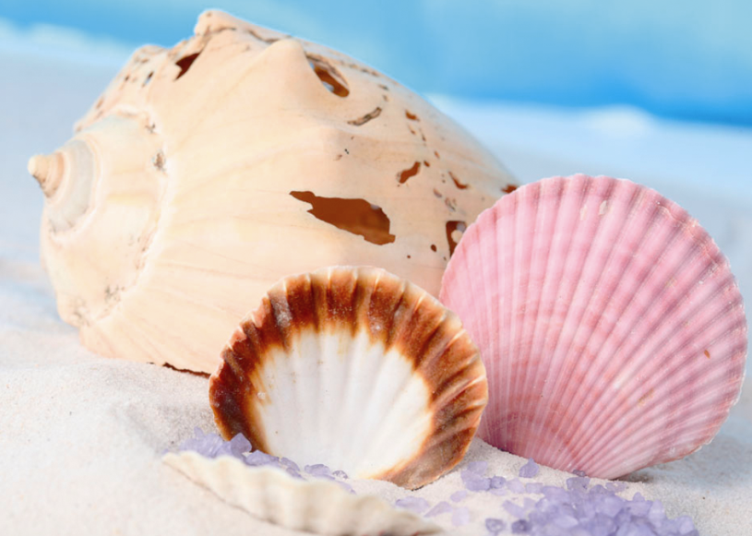
大海
沙滩
浪花
海螺和贝壳

Slide 23
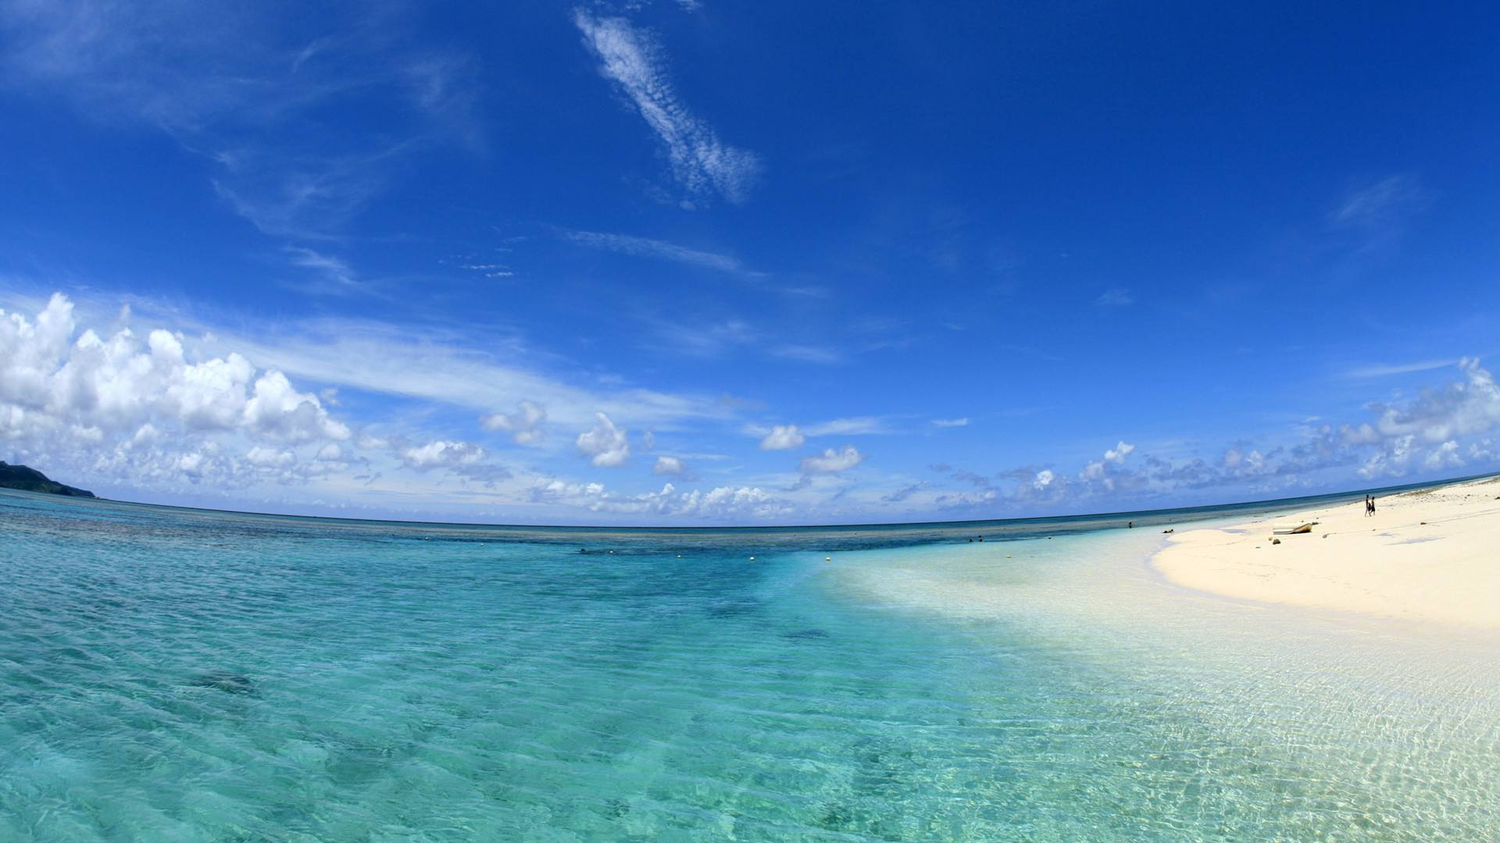
大海的颜色
大海，蓝蓝的，又宽又远。
表现出大海广阔无边的特点。

Slide 24
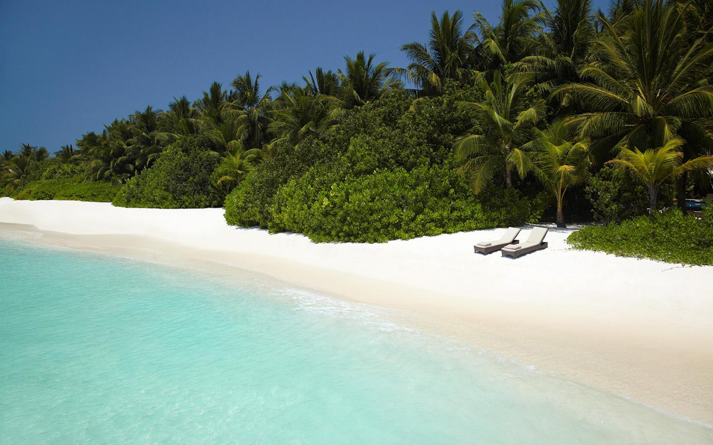
突出了沙滩很长，沙子松软的特点。
沙滩，黄黄的，又长又软。
沙滩的颜色

Slide 25
我
会
填
又宽又远 又长又软
大
红
又___又___
嫩
绿
又___又___
高
大
细
又___又___
长
又___又___

Slide 26
xuě bái xuě bái de lànɡ huā huā huā de xiào zhe yǒnɡ xiànɡ shā tān qiāo qiāo sǎ xià xiǎo xiǎo de hǎi luó hé bèi ké
雪 白 雪 白 的 浪 花，哗 哗 地 笑 着，涌 向 沙 滩，悄 悄 撒下 小 小 的海 螺 和贝 壳。
让浪花具有了人的动作和神态，表达出对海边的喜爱。

Slide 27
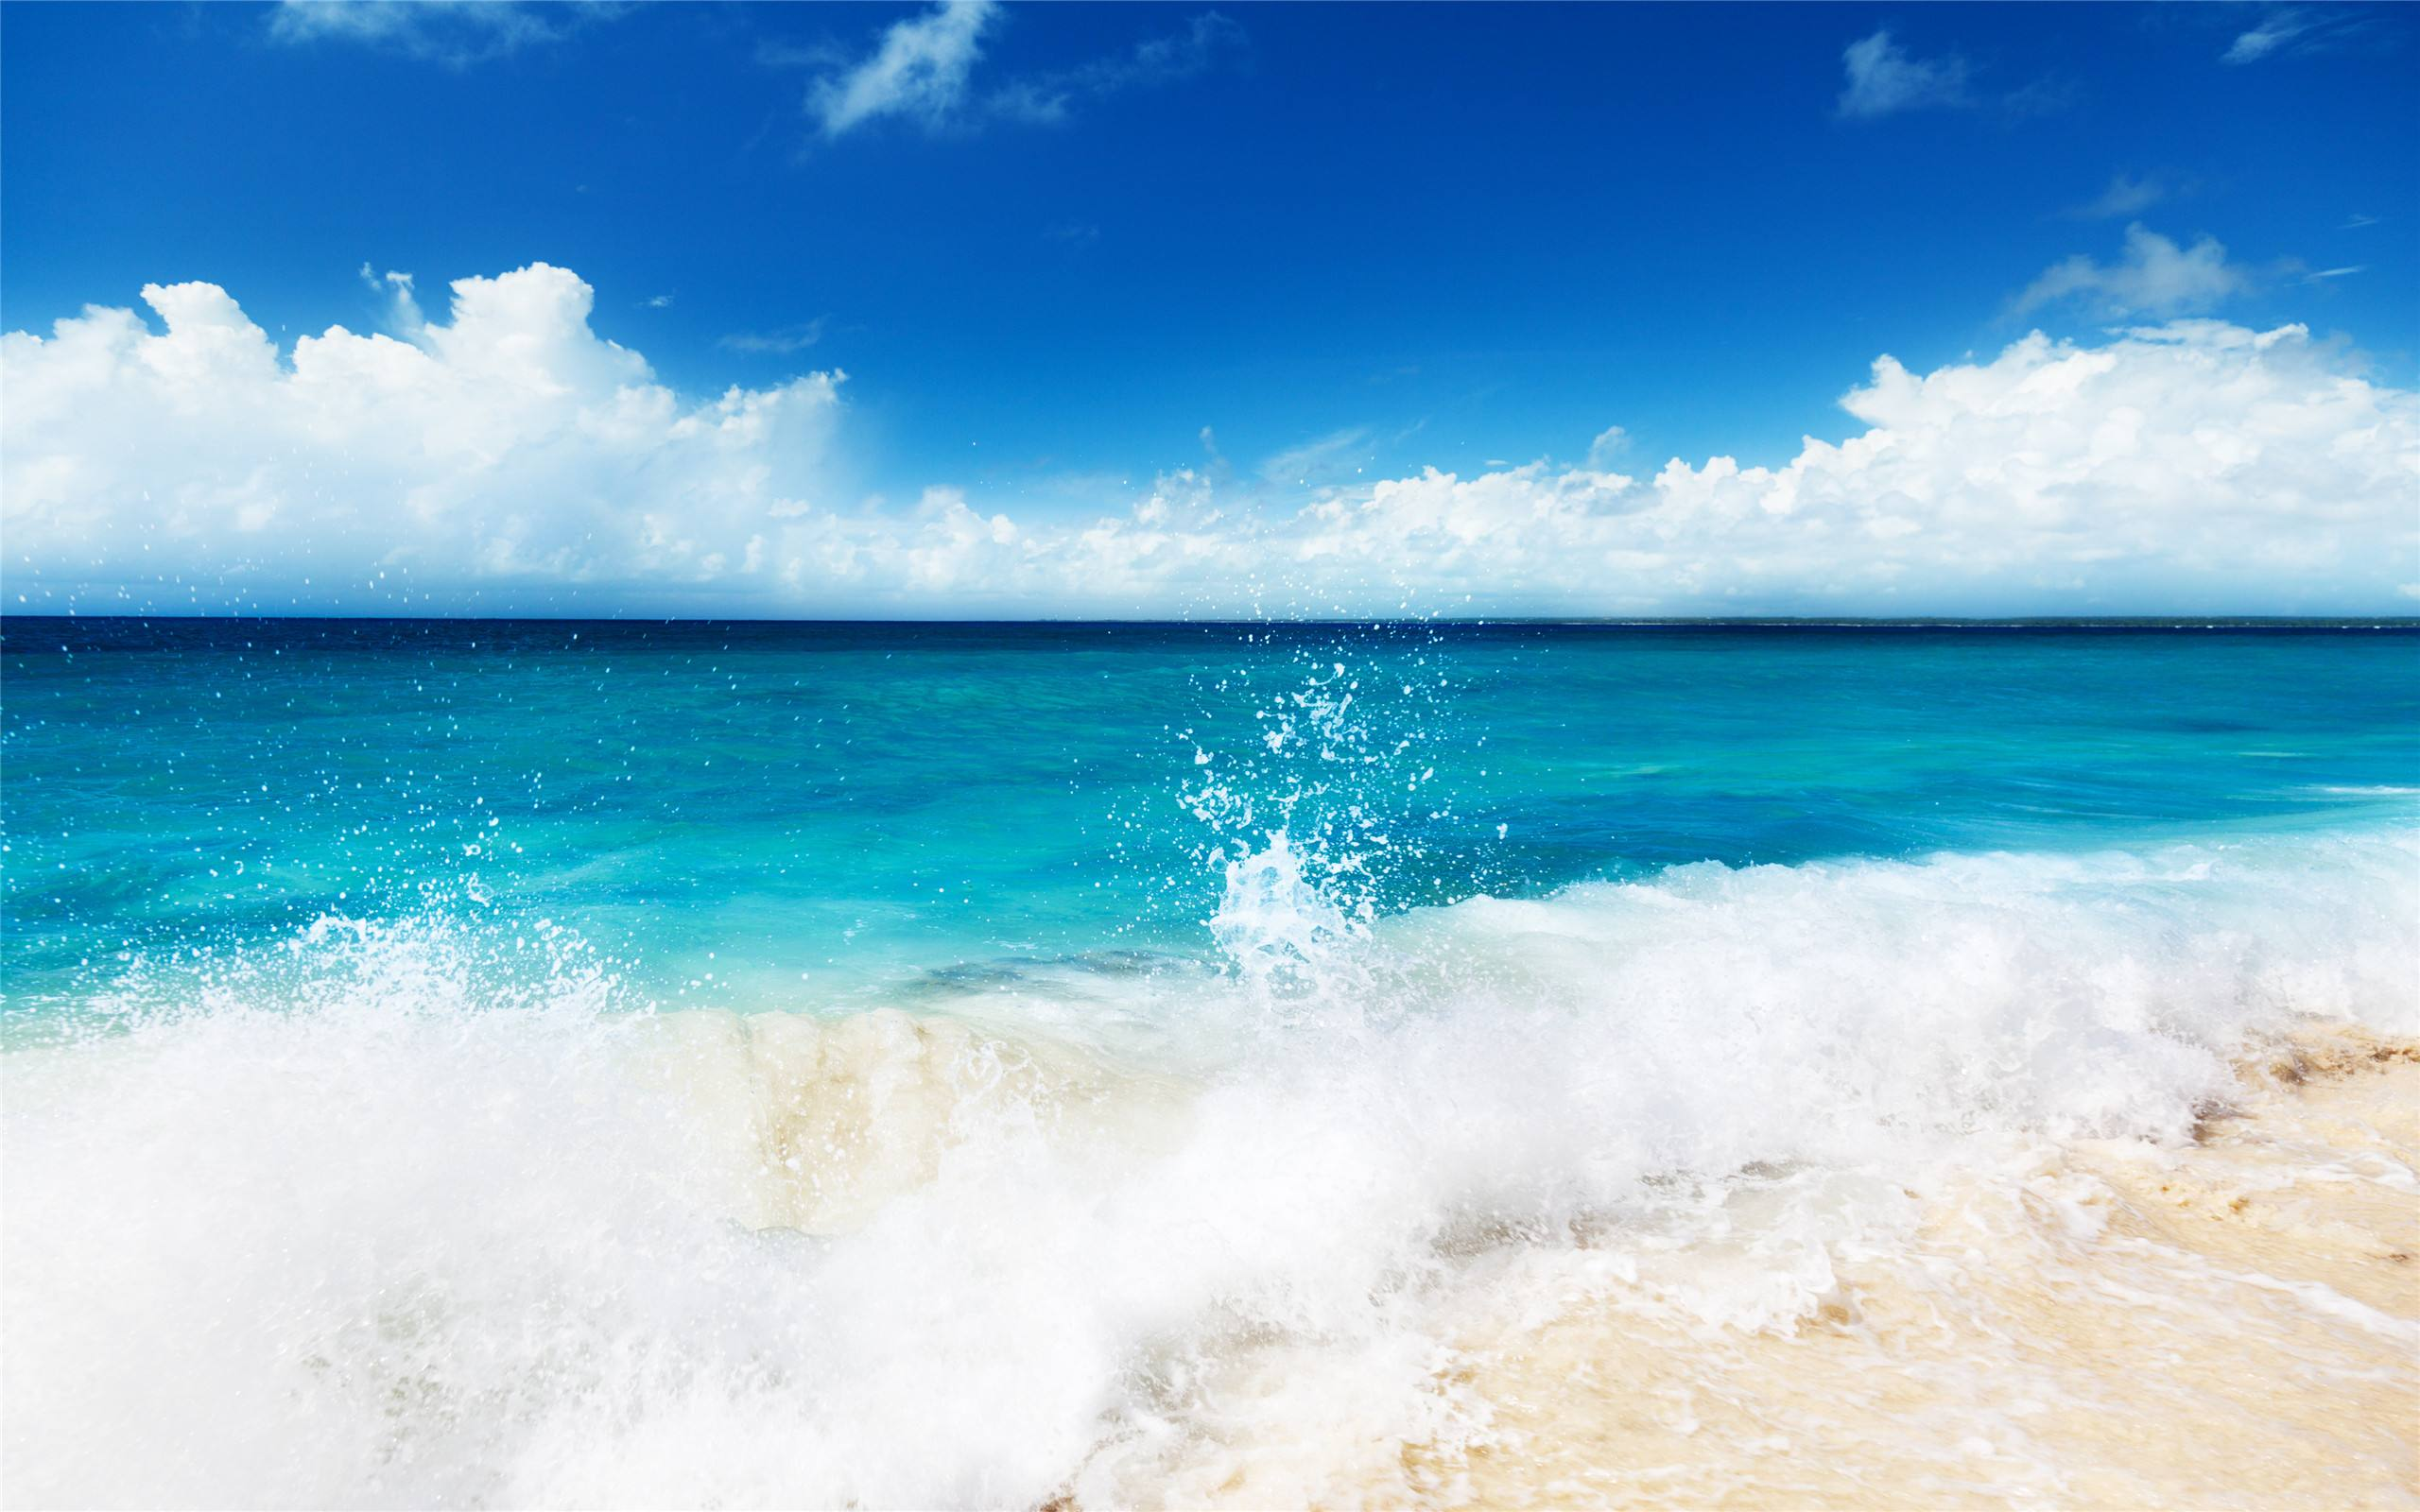
雪白雪白的浪花。

Slide 28
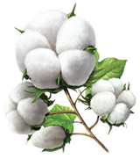
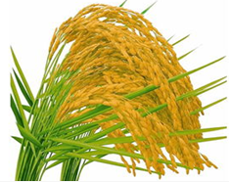
雪白雪白的浪花
碧绿碧绿
（ ）的叶子
（ ）的棉花
雪白雪白
（ ）的稻穗
火红火红
金黄金黄
（ ）的旗帜

Slide 29
朗读示例：大海，蓝蓝的↗，又宽/又远。沙滩，黄黄的↗，又长/又软。雪白雪白的浪花，哗哗地笑着，涌向沙滩，悄悄撒下/小小的/海螺和贝壳。
·
·
·
·
·
·
·
·
·
·
·
·

Slide 30
小娃娃在沙滩做什么？
xiǎo wá wɑ xī xī de xiào zhe yínɡ shànɡ qù jiǎn qǐ xiǎo xiǎo de hǎi luó hé bèi ké chuān chénɡ cǎi sè de xiànɡ liàn ɡuà zài xiōnɡ qián
状元成才路
状元成才路
状元成才路
状元成才路
状元成才路
状元成才路
状元成才路
状元成才路
状元成才路
状元成才路
小 娃 娃嘻 嘻地 笑 着，迎 上 去，
捡 起 小 小 的 海 螺 和 贝 壳，穿
成 彩色 的 项 链，挂 在 胸 前。
状元成才路
状元成才路
状元成才路
状元成才路
状元成才路
状元成才路
状元成才路
状元成才路
状元成才路
状元成才路
状元成才路
状元成才路
状元成才路
状元成才路
状元成才路
状元成才路
状元成才路
状元成才路
状元成才路
状元成才路
状元成才路
状元成才路
状元成才路
状元成才路
状元成才路
状元成才路
状元成才路
状元成才路
状元成才路
状元成才路
状元成才路
状元成才路
状元成才路
状元成才路
状元成才路
状元成才路
状元成才路
状元成才路
状元成才路
状元成才路
状元成才路
状元成才路
状元成才路
状元成才路
状元成才路
状元成才路
状元成才路
状元成才路
状元成才路
状元成才路
状元成才路
状元成才路
状元成才路
状元成才路
状元成才路
状元成才路
状元成才路
状元成才路
状元成才路
状元成才路
状元成才路
状元成才路
状元成才路
状元成才路
状元成才路
状元成才路
状元成才路
状元成才路
状元成才路
状元成才路
状元成才路
状元成才路
状元成才路
状元成才路
状元成才路
状元成才路
状元成才路
状元成才路
状元成才路
状元成才路
状元成才路
状元成才路
状元成才路
状元成才路
状元成才路
状元成才路
状元成才路
状元成才路
状元成才路
状元成才路

Slide 31
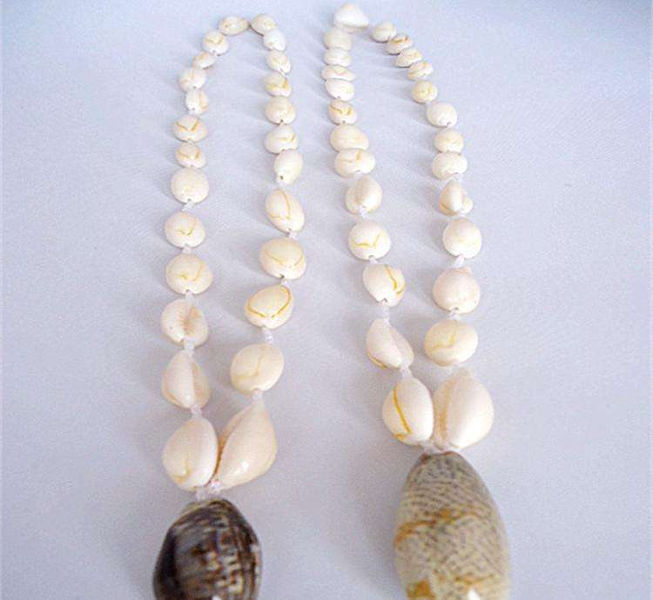
说一说小娃娃用什么做成了项链？
小娃娃用海边捡到海螺和贝壳，穿成了彩色的项链挂在胸前。

Slide 32
说一说小娃娃用什么做成了项链？
小小的海螺和贝壳。

Slide 33
kuài huo de jiǎo yìn luò zài shā tān shànɡ chuān chénɡ jīn sè de xiànɡ liàn ɡuà zài dà hǎi xiōnɡ qián
快 活 的 脚 印 落 在 沙 滩 上， 穿 成 金色的 项 链，挂 在 大海 胸 前。
状元成才路
状元成才路
状元成才路
状元成才路
状元成才路
状元成才路
状元成才路
状元成才路
状元成才路
状元成才路
状元成才路
状元成才路
状元成才路
状元成才路
状元成才路
状元成才路
状元成才路
状元成才路
状元成才路
状元成才路
状元成才路
状元成才路
状元成才路
状元成才路
状元成才路
状元成才路
状元成才路
状元成才路
状元成才路
状元成才路
状元成才路
状元成才路
状元成才路
状元成才路
状元成才路
状元成才路
状元成才路
状元成才路
状元成才路
状元成才路
状元成才路
状元成才路
状元成才路
状元成才路
状元成才路
状元成才路
状元成才路
状元成才路
状元成才路
状元成才路
状元成才路
状元成才路
状元成才路
状元成才路
状元成才路
状元成才路
状元成才路
状元成才路
状元成才路
状元成才路
孩子
状元成才路
状元成才路
白兔
状元成才路
快活的
快活的
状元成才路
状元成才路
状元成才路
状元成才路
状元成才路
状元成才路
状元成才路
状元成才路
状元成才路
状元成才路
状元成才路
状元成才路
状元成才路
状元成才路
状元成才路
状元成才路
状元成才路
状元成才路
状元成才路
状元成才路
状元成才路
状元成才路
状元成才路
状元成才路
状元成才路
状元成才路
状元成才路
状元成才路
状元成才路
状元成才路
状元成才路
状元成才路
金色的
树叶
金色的
稻田
状元成才路
状元成才路
状元成才路
状元成才路
状元成才路

Slide 34
说一说：大海的项链是什么？
小娃娃们在沙滩上留下快活的脚印，给大海穿成了金色的项链。

Slide 35
我会填
彩色的项链是（ ），这是小娃娃的项链。
金色的项链是（ ），这是大海的项链。
小小的海螺和贝壳
快活的脚印

Slide 36
板书设计
项链
状元成才路
状元成才路
状元成才路
状元成才路
状元成才路
状元成才路
状元成才路
状元成才路
状元成才路
状元成才路
状元成才路
状元成才路
状元成才路
状元成才路
状元成才路
状元成才路
状元成才路
状元成才路
状元成才路
状元成才路
状元成才路
状元成才路
状元成才路
状元成才路
状元成才路
状元成才路
状元成才路
状元成才路
状元成才路
状元成才路
状元成才路
状元成才路
状元成才路
状元成才路
状元成才路
状元成才路
状元成才路
状元成才路
状元成才路
状元成才路
状元成才路
状元成才路
状元成才路
状元成才路
状元成才路
状元成才路
状元成才路
状元成才路
状元成才路
状元成才路
状元成才路
状元成才路
状元成才路
状元成才路
状元成才路
状元成才路
状元成才路
状元成才路
状元成才路
雪白雪白
带来海螺、贝壳
状元成才路
蓝蓝的
又宽又远
黄黄的
又长又软
快活的脚印
金色的项链
状元成才路
状元成才路
状元成才路
状元成才路
状元成才路
状元成才路
状元成才路
状元成才路
状元成才路
状元成才路
状元成才路
状元成才路
状元成才路
状元成才路
状元成才路
状元成才路
状元成才路
状元成才路
状元成才路
状元成才路
状元成才路
状元成才路
状元成才路
状元成才路
状元成才路
状元成才路
状元成才路
状元成才路
状元成才路
状元成才路
状元成才路
状元成才路
状元成才路
状元成才路
状元成才路
状元成才路
状元成才路
状元成才路
状元成才路
状元成才路

Slide 37
拓展延伸
dà hǎi
dà hǎi dà hǎi xiànɡ ɡè yáo lán yáo ɡuò qù bái fān diǎn diǎn
yáo ɡuò lái yú xiā mǎn chuán dà hǎi dà hǎi duō dà duō kuān
qiáo tài yánɡ yuè liɑnɡ yě shuì zài lǐ biān
大 海
大海，大海，像 个摇 篮。摇 过去，白帆 点 点。
摇 过 来，鱼虾 满 船。大海，大海，多大 多 宽！
瞧，太 阳 月 亮，也 睡 在 里 边。

Slide 38
随堂练习
状元成才路
状元成才路
状元成才路
状元成才路
状元成才路
状元成才路
状元成才路
状元成才路
状元成才路
状元成才路
1.用“√”给加色的字选择正确的读音。
蓝蓝的（nán lán） 小娃娃（ɡuà wá）
涌向（xiànɡ xànɡ） 金色（jīn jīnɡ）
贝壳（bè bèi） 笑着（xiào xào）
状元成才路
状元成才路
状元成才路
状元成才路
状元成才路
状元成才路
状元成才路
状元成才路
状元成才路
状元成才路
状元成才路
状元成才路
状元成才路
状元成才路
状元成才路
状元成才路
状元成才路
状元成才路
状元成才路
状元成才路
状元成才路
状元成才路
状元成才路
状元成才路
状元成才路
状元成才路
√
状元成才路
√
状元成才路
状元成才路
状元成才路
状元成才路
状元成才路
状元成才路
状元成才路
状元成才路
状元成才路
状元成才路
状元成才路
状元成才路
状元成才路
状元成才路
状元成才路
状元成才路
状元成才路
状元成才路
状元成才路
状元成才路
状元成才路
状元成才路
状元成才路
状元成才路
状元成才路
√
状元成才路
状元成才路
√
状元成才路
状元成才路
状元成才路
状元成才路
状元成才路
状元成才路
状元成才路
状元成才路
状元成才路
状元成才路
状元成才路
状元成才路
状元成才路
状元成才路
状元成才路
状元成才路
状元成才路
状元成才路
状元成才路
状元成才路
状元成才路
状元成才路
状元成才路
状元成才路
√
状元成才路
状元成才路
状元成才路
状元成才路
√
状元成才路
状元成才路
状元成才路
状元成才路
状元成才路
状元成才路
状元成才路
状元成才路

Slide 39
2.好朋友，手拉手。
金色的
大海
雪白的
沙滩
快活的
浪花
蓝蓝的
脚印

Slide 40
3.词语积累。
状元成才路
状元成才路
状元成才路
状元成才路
状元成才路
状元成才路
状元成才路
状元成才路
状元成才路
状元成才路
蓝蓝的：________、________、
________
状元成才路
状元成才路
状元成才路
状元成才路
甜甜的
美美的
状元成才路
状元成才路
状元成才路
状元成才路
状元成才路
状元成才路
状元成才路
状元成才路
状元成才路
状元成才路
状元成才路
状元成才路
状元成才路
状元成才路
状元成才路
状元成才路
状元成才路
状元成才路
状元成才路
状元成才路
状元成才路
状元成才路
状元成才路
红红的
状元成才路
状元成才路
状元成才路
状元成才路
状元成才路
状元成才路
状元成才路
状元成才路
状元成才路
状元成才路
状元成才路
状元成才路
状元成才路
状元成才路
状元成才路
状元成才路
状元成才路
状元成才路
状元成才路
状元成才路
状元成才路
状元成才路
状元成才路
状元成才路
状元成才路
状元成才路
状元成才路
状元成才路
状元成才路
又长又软：又___又___、
又___又___
状元成才路
状元成才路
快
好
状元成才路
状元成才路
状元成才路
状元成才路
状元成才路
状元成才路
状元成才路
状元成才路
状元成才路
状元成才路
状元成才路
状元成才路
状元成才路
状元成才路
状元成才路
状元成才路
状元成才路
状元成才路
状元成才路
状元成才路
状元成才路
状元成才路
状元成才路
状元成才路
状元成才路
说
状元成才路
笑
状元成才路
状元成才路
状元成才路
状元成才路
状元成才路
状元成才路

Slide 41
课后习题参考答案
朗读课文。说一说：大海的项链是什么？
朗读指导：课文描写了美丽海边小娃娃捡海螺和贝壳的快活的情景，所以朗读的基调是赞美、活泼的。第一段，重读“蓝蓝”“又宽又远”等词语，表达出赞美之情；第二段，语调轻快，体现小娃娃欢乐的心情。

Slide 42
朗读示例：大海，蓝蓝的↗，又宽/又远。沙滩，黄黄的↗，又长/又软。雪白雪白的浪花，哗哗地笑着，涌向沙滩，悄悄撒下/小小的/海螺和贝壳。
·
·
·
·
·
·
·
·
·
·
·
·
参考答案：小娃娃们在沙滩上留下的脚印，给大海穿成了金色的项链。

Slide 43
读一读，说一说，看谁说得多。
老师指导：首先理解“金色的、雪白的、快活的”三个词语的意思，然后辨识六幅图是什么，观察它们有什么特点，最后根据它们的特点选择恰当的词语进行描述。
参考答案：金色的太阳 金色的麦穗 雪白的羽毛 雪白的棉花 快活的小鸟 快活的星星

Slide 44
课后作业
状元成才路
状元成才路
状元成才路
状元成才路
状元成才路
状元成才路
状元成才路
状元成才路
状元成才路
状元成才路
状元成才路
状元成才路
状元成才路
状元成才路
状元成才路
状元成才路
状元成才路
状元成才路
状元成才路
状元成才路
状元成才路
状元成才路
状元成才路
状元成才路
1.正确、流利地朗读课文。
2.默写生字词。
状元成才路
状元成才路
状元成才路
状元成才路
状元成才路
状元成才路
状元成才路
状元成才路
状元成才路
状元成才路
状元成才路
状元成才路
状元成才路
状元成才路
状元成才路
状元成才路
状元成才路
状元成才路
状元成才路
状元成才路
状元成才路
状元成才路
状元成才路
状元成才路
状元成才路
状元成才路
状元成才路
状元成才路
状元成才路
状元成才路
状元成才路
状元成才路
状元成才路
状元成才路
状元成才路
状元成才路
状元成才路
状元成才路
状元成才路
状元成才路
状元成才路
状元成才路
状元成才路
状元成才路
状元成才路
状元成才路
状元成才路
状元成才路
状元成才路
状元成才路
状元成才路
状元成才路
状元成才路
状元成才路
状元成才路
状元成才路
状元成才路
状元成才路
状元成才路
状元成才路
状元成才路
状元成才路
状元成才路
状元成才路
状元成才路
状元成才路
状元成才路
状元成才路
状元成才路
状元成才路
状元成才路
状元成才路
状元成才路
状元成才路
状元成才路
状元成才路

